Slide 1
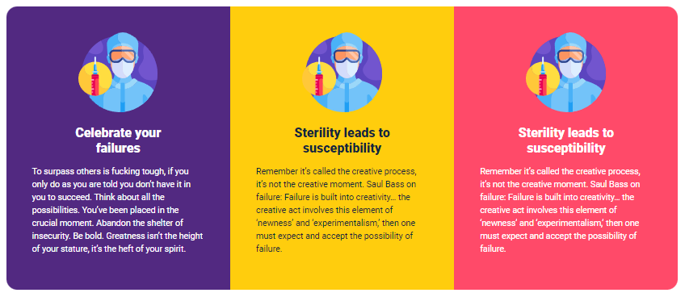

Indicaciones para la producción
DI_CF13_2_1_Proyectos_para_convocatorias_y
Tarjetas conectadas
Por favor en la parte posterior el texto indicado en cada diapositva. Se anexa la imagen para cada una. Mil gracias por su gran labor.
Link de la imagen sugerida:
https://stock.adobe.com/co/images/male-videographer-editor-film-maker-using-pc-computer-editing-video-footage-visual-content-working-on-pc-at-home-office-using-post-production-video-editing-multimedia-montage-digital-software-concept/392701054
Creación de convocatorias
Entre esos espacios se encuentra la creación de convocatorias para el desarrollo y fortalecimiento de proyectos artísticos y culturales, que se suman a las que ya venían de años anteriores como la Ley Filmación Colombia (2012) y el programa de Estímulos del Ministerio de Cultura.

Slide 2

Tarjetas conectadas
Indicaciones para la producción
Por favor en la parte posterior el texto indicado en cada diapositva. Se anexa la imagen para cada una. Mil gracias por su gran labor.
Link de la imagen sugerida:
https://stock.adobe.com/co/images/location-colombia-red-pin-on-the-map/90205438
Requerimientos
Los requerimientos para presentarse en una convocatoria en Colombia son distintos, dependiendo de las condiciones que establezca la propia convocatoria, pero en general tienen que ver con tener un documento del proyecto o propuesta, ser ciudadano colombiano mayor de edad, no tener impedimentos para concursar con el Estado, no haber sido ganador en convocatorias anteriores y cumplir con los requisitos documentales que se soliciten.

Slide 3

Indicaciones para la producción
DI_CF13_2_1_Proyectos_para_convocatorias_y
Por favor en la parte posterior el texto indicado en cada diapositva. Se anexa la imagen para cada una. Mil gracias por su gran labor.
Tarjetas conectadas
Link de la imagen sugerida:
https://stock.adobe.com/co/images/workmates-looking-at-papers-with-data-charts-for-analysis-and-marketing-strategy-colleagues-working-on-business-project-at-meeting-for-brainstorming-ideas-and-planning-management/464448749
Restricciones
Muchas convocatorias están restringidas a personas jurídicas o grupos constituidos, pero otras dan libre acceso también a personas naturales.

